Slide 1
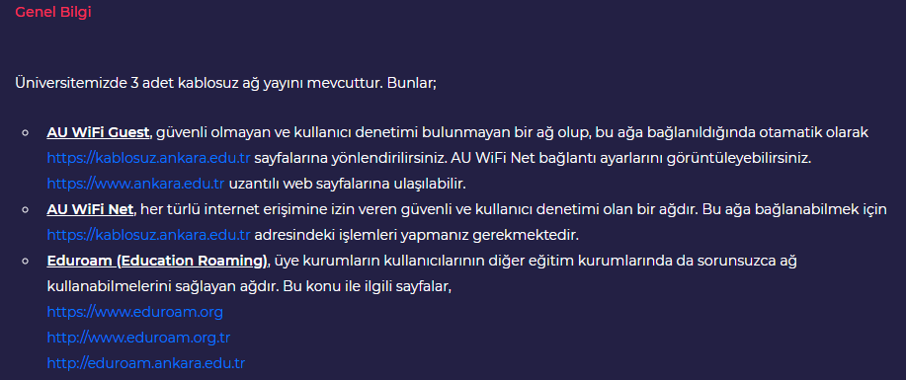
Üniversite Kablosuz Ağına Bağlanma Kılavuzu

Slide 2
«AU WiFi Guest» ağına bağlanın ve kablosuz.ankara.edu.tr adresine gidip buradaki yönergeleri takip edin.

Slide 4
Daha sonra kullandığınız cihazın yazlım sürümüne uygun kurulum dokümanındaki yönergeleri takip edin. Kullandığınız cihaza göre sertifika dosyası indirmeniz gerekebilir.

Slide 5
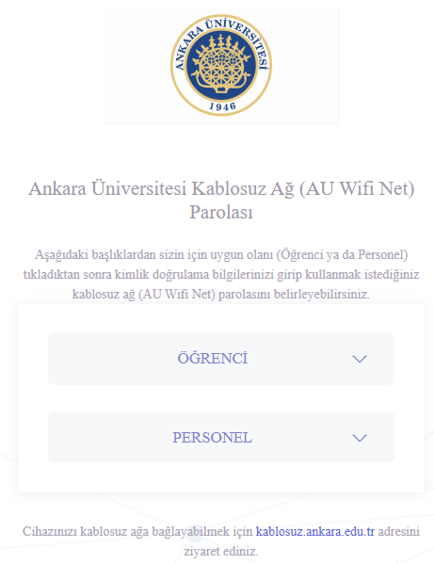
Daha sonra kablosuzparola.ankara.edu.tr adresinden şifrenizi oluşturabilirsiniz.

